Slide 1
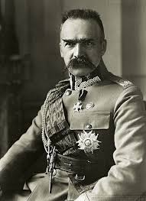
Życiorys Józefa Piłsudskiego
(ur. 5 grudnia 1867 w Zułowie, zm. 12 maja 1935 w Warszawie)

Slide 2
Józef Piłsudski urodził się 5 grudnia 1867 roku w Zułowie na Wileńszczyźnie w patriotycznej rodzinie. Ojcem był Józef Wincenty Piłsudski (1833 - 1902), matką Maria z Billewiczów (1842 - 1884). Józef Wincent był podczas powstania w 1863 roku komisarzem Rządu Narodowego na powiat rosieński. Matka pochodziła ze znanego rodu szlacheckiego herbu Mogiła. Rodzicie pobrali się przed samym powstaniem. Józef Klemens Piłsudski był czwartym w kolejności dzieckiem.

Slide 3
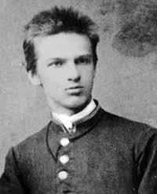
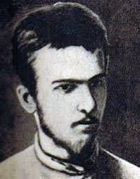
Młody Józef Piłsudski

Slide 4
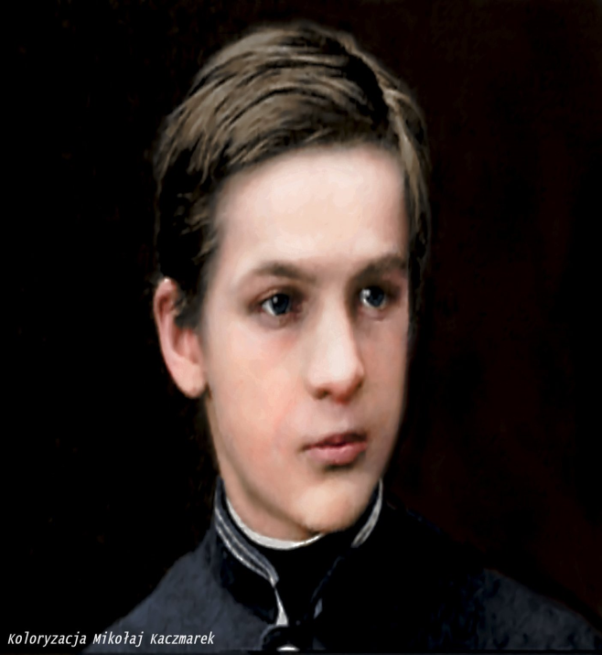
Piłsudski w gimnazjum
W 1877 roku Józef wraz z bratem Bronisławem rozpoczął naukę w I gimnazjum wileńskim, gdzie wraz z kolegami założyli kółko o nazwie "Spójnia". Zajmowali się oni sprowadzanie polskich książek z Warszawy. W 1884 roku we wrześniu zmarła ciężko chora matka Piłsudskiego. Natomiast rok później Józefowi udało się zdać maturę.

Slide 5
Jesienią zaczął studia na Uniwersytecie Charkowskim. Wtedy już rozpoczął konspiracyjną działalność w niepodległościowych organizacjach studenckich. Związał się równie z socjalistyczno- rewolucyjnym ruchem " Narodnaja Wola" Za udział w studenckich rozruchach po roku nauki został wydalony z uczelni.

Slide 6
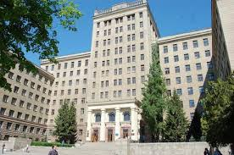
Uniwersytet Charkowski kiedyś i dziś

Slide 7
22 marca 1887 roku za zaangażowanie się w działalność wileńskich socjalistów Józef został aresztowany. Natomiast później pod zarzutem udziału w spisku zmierzającym do obalenia Cara Aleksandra II został zesłany na Syberię, do Kiryńska, a potem do Tunki.

Slide 8
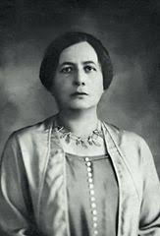
15 lipca 1899 roku wziął ślub z Marią Juszkiewiczową w Paproci Dużej. Wcześniej 24 maja tego samego roku zmienił wyznanie na ewangelicko- augsburskie, gdyż Maria była rozwódką.

Slide 9
Józef Piłsudski do ostatnich dni życia ukrywał nieuleczalną chorobę - raka wątroby. Zmarł on 12 maja 1935 roku w Warszawie, miał 78 lat.

Slide 10
Podczas pogrzebu naród oddał hołd zmarłemu Marszałkowi. Ciało zostało pochowane w krypcie Św. Leonarda w katedrze na Wawelu. Serce spoczęło zgodnie z testamentem w grobie matki w Wilnie. W 1937 na zlecenie arcybiskupa Adama Sapiehy trumna ze szczątkami Marszałka została przeniesiona do krypty pod wierzą Srebrnych Dzwonów.

Slide 11
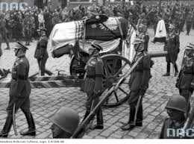
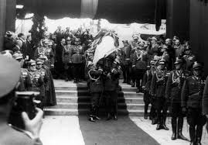
Pogrzeb marszałka Józefa Piłsudskiego

Slide 12
DZIĘKUJEMY ZA OBEJRZENIE ☺☺☺
Źródło: Google grafika
Wykonały Patrycja Kozłowska i Adrianna Gwiazda

